Slide 1
Skapa upplevelser och produkter utifrån popkulturturism
Modul 3
Source

Slide 2
MODUL 3 INNEHÅLL
VAD BEHÖVER DU FÖR ATT VARA EN FRÄMJARE POPKULTURTURISM?
1
POPKULTURTURISMENS MÖJLIGHETER I DIN REGION OCH MER
2
KORTTIDSUPPLEVELSER INOM POPKULTURTURISMEN
3
LÅNGTIDSUPPLEVELSER INOM POPKULTURTURISMEN
4
ANDRA FESTIVALER OCH EVENT INOM POPKULTURTURISEN
5
This project has been funded with support from the European Commission. This publication reflects the views only of the author(s), and the Commission cannot be held responsible for any use, which may be made of the information contained therein.
Source

Slide 3
SEKTION 1
VAD BEHÖVER DU FÖR ATT VARA EN FRÄMJARE POPKULTURTURISM?
Source

Slide 4
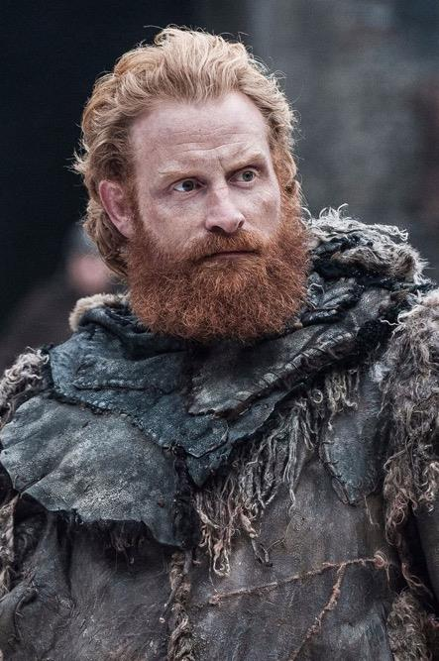
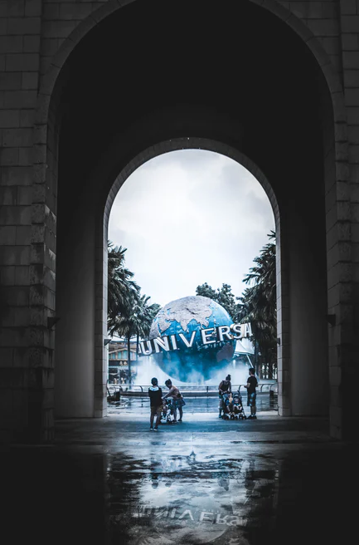
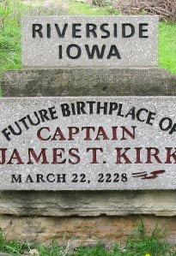
VAD BEHÖVER DU FÖR ATT VARA EN FRÄMJARE POPKULTURTURISM?
Ta hänsyn till..
Identifiera intressenter
Arbeta med intressenter
Var alltid uppdaterad
Var kreativ

Slide 5
FRÄMJANDE AV POPKULTURTURISM
76 % av resenärerna världen över använder webbplatsers reseomdömen för att planera sin resa
48 % av resenärerna världen över lyssnar på familj och vänner för att få råd om reseplanering
93 % av resenärerna världen över säger att bokningsbeslut påverkas av onlinerecensioner
I decennier har bra reklam påverkat samhället och vice versa.
Genom att dra nytta av trender och mönster inom media och underhållning kan staders siffror gå upp. Från Game of Thrones-inspirerade turer till Breaking Bad-souvenirer till Great Gatsby-fester, destinationer håvar in besökare och pengar.

Slide 6
+ regeringen
+ privata sektor
+ offentligt stöd
Samarbete, autentiska element och informationsflöde är nyckelelementen
VEM ÄR ANSVARIG FÖR FRÄMJANDE AV POPKULTUR?

Slide 7
KREATIVT VISUELLT MATERIAL
Nuförtiden är popkultur allt. Och med tillkomsten av sociala medier sprids trender snabbare än någonsin, vilket inspirerar konsumentbeteende och stort spenderande på ett ögonblick.
Med framväxten av Pinterest, Instagram och andra visuella, foto- och videotunga medier är bildspråk framtidens våg.
40 % av människorna kommer att reagera bättre på visuell information än vanlig text: visuellt innehåll driver engagemang!
85 % större sannolikhet att köpa en produkt efter att ha sett en produktvideo

Slide 8
Fallstudie: gör Australien till ett toppresmål
Mål: Öka flygbokningen till Australien bland amerikanska resenärer.
Lösning: Använd inbyggda annonser från Verizon Media för att få högkvalificerade potentiella kunder till Tourism Australias webbplats och öka resebokningarna via partnerwebbplatser.
Source

Slide 9
Diamonds Are Forever
Frances Gerety skrev "A Diamond Is Forever" för en reklamkampanj för De Beers 1947 och skrev alla företagets annonser i 25 år.
"Diamonds Are Forever" var en sådan allestädes närvarande fras att det blev namnet på en James Bond-film.
Source

Slide 10
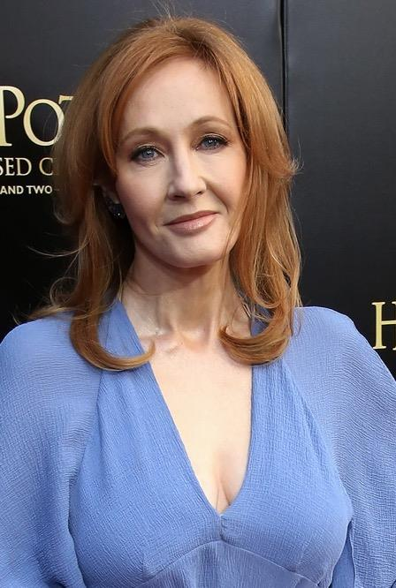
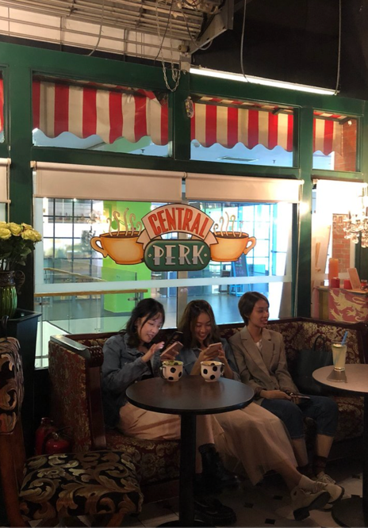
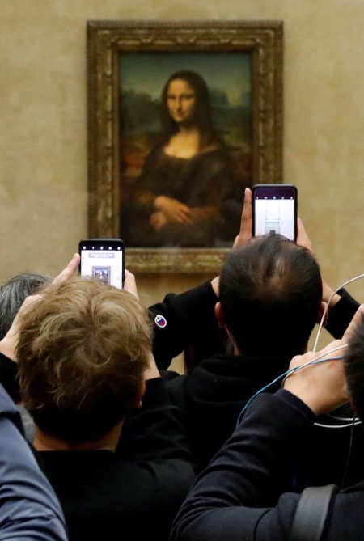
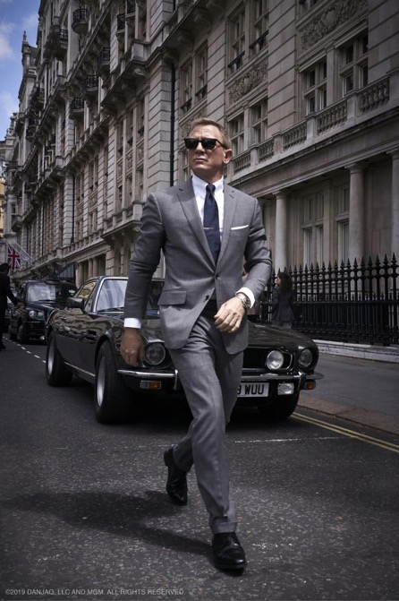
Sammarbete med intressenter
Vilka är de?
Som producerar, skapar, forskar, skriver filmer och böcker som påverkar popkulturen
Hotell, restauranger, resetjänster m.m.
De har en förutfattad uppfattning om vad de kommer att uppleva
Som spelar rollerna som karaktärer som lockar följare
FOLK SOM PRODUCERAR INNEHÅLL
VÄRDAR PÅ DESTINATIONSPLATSERNA
POPKULTURTURISTER
SKÅDESPELARE

Slide 11
VAR UPPDATERAD
Lär dig de hetaste filmerna, böckerna och TV-programmen vid varje given tidpunkt och hitta nya idéer: hotellerbjudanden, visningsfester för hela destinationen, etc.
Hitta kreativa vägar till nyheter, eller hoppa på tåget för en ny trend eller ett nytt ämne. Realtidsmarknadsföring är ett utmärkt sätt att göra detta.
Paketera en affär eller kampanj kring en popkulturtrend eller ett tillfälle.
Skapa temainnehåll för nationella webbplatser och sociala medier som är i linje med nuvarande trender.

Slide 12
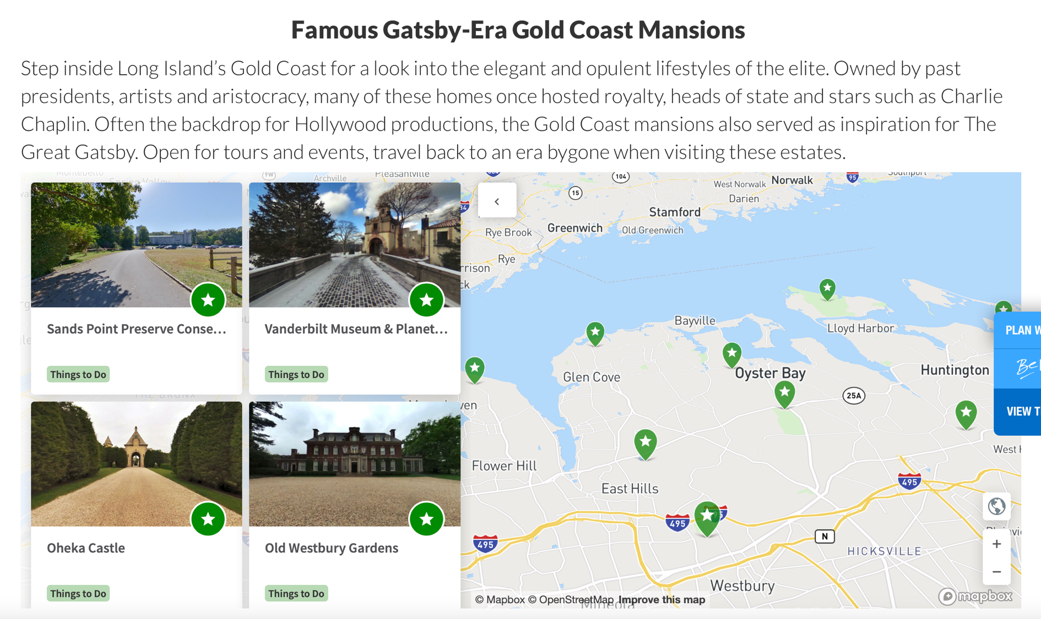
The Great Gatsby & The Mansions of Long Island's Gold Coast
Source

Slide 13
VAR KREATIV
När det kommer till turism riktar sig popkulturmarknadsföring sig ofta mot en destination där en film, ett tv-program eller en bok utspelades.
Men även om det inte finns några inspelningsplatser i ditt land så finns det gott om alternativ. Du kan använda popkulturtrender för att främja olika aspekter av din destination.
Kommunicera med filmkontor och var "filmvänlig" - ta en proaktiv hållning för att uppmuntra filmning. Utveckla relationer med de stora filmstudiorna, internationella och lokala PR-företag och reklambyråer.
Marknadsföring av popkultur handlar om att tänka utanför ramarna – att komma på kreativa idéer baserade på gemensamma teman och utbredda trender och reaktioner i realtid.

Slide 14
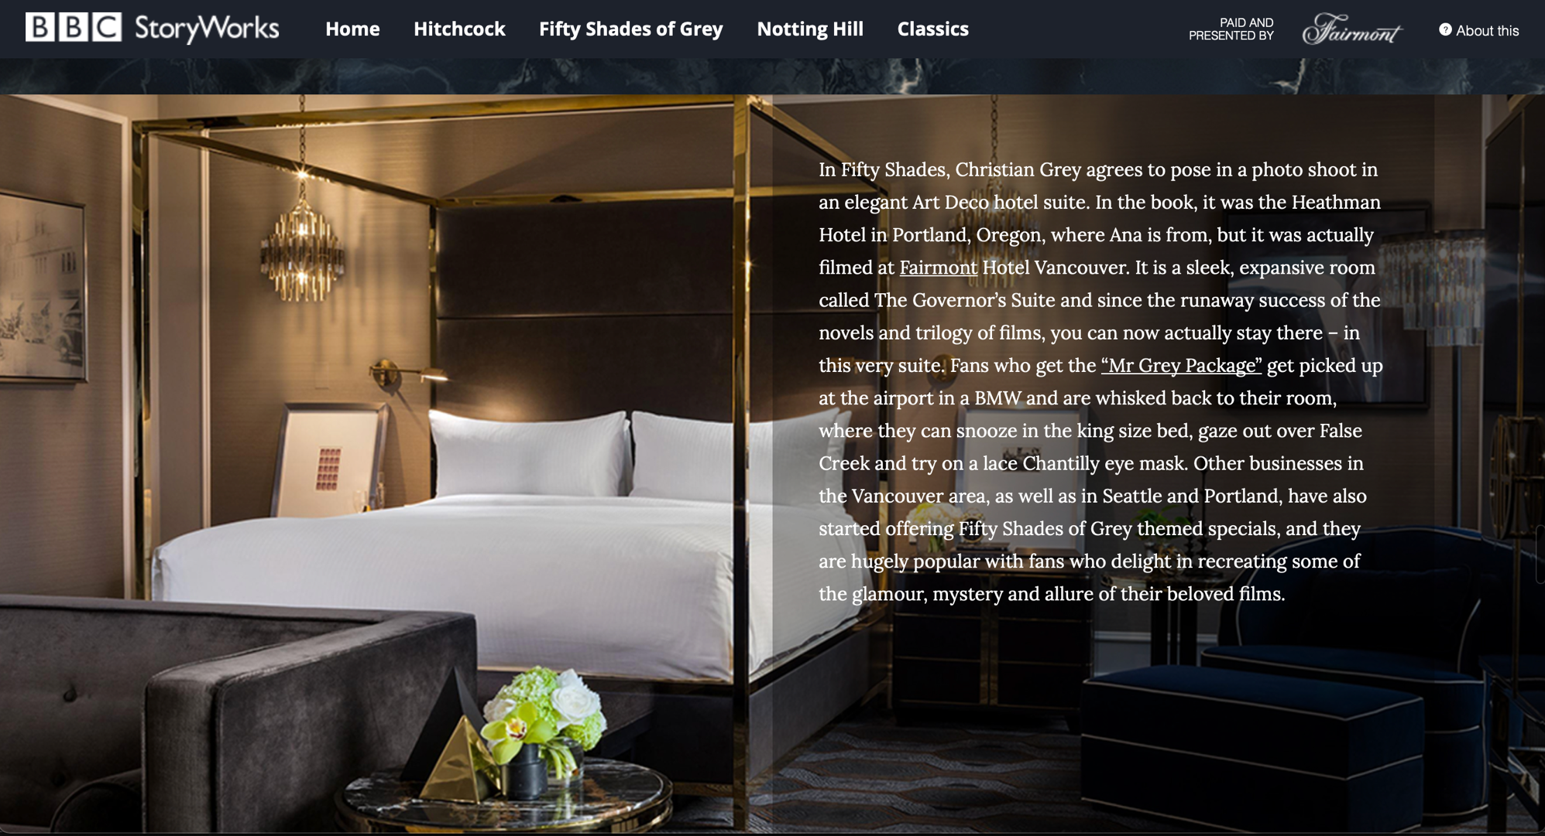
Fifty Shades of Grey themed specials
Source

Slide 15
SEKTION 2
POPKULTURTURISMENS MÖJLIGHETER I DIN REGION OCH MER
Source

Slide 16
POPKULTUR-TURISMENS MÖJLIGHETER I DIN REGION OCH MER
Popkulturturismen växer i popularitet och många länder, regioner och destinationer fokuserar på att utveckla denna sektor för att återspegla de starka associationer de kan ha med dessa teman.
I det här avsnittet utforskar vi några av världens och Europas mest populära popkulturturismdestinationer med särskilt fokus på Island, Litauen, Storbritannien och Sverige eftersom de är de grundande OUTPACE-länderna.
Source

Slide 17
DE 10 STÄDERNA MED DET STÖRSTA TURISTARVET
Amsterdam: 96 teatrar, 81 museer, 54 konstgallerier, 2 världsarv, 8 konserthallar, 43 restauranger i Michelinguiden.
Dublin: 127 teatrar, 57 museer, 32 konstgallerier, 6 konsertsalar, 5 restauranger i Michelinguiden.
Prag: 129 teatrar, 110 museer, 201 konstgallerier, 1 världsarv, 4 konsertsalar, 3 restauranger i Michelinguiden.
Miami: 72 teatrar, 18 museer, 27 konstgallerier, 1 världsarv och 1 konsertsal.
Paris: 245 teatrar, 147 museer, 69 konstgallerier, 1 världsarv, 6 konsertsalar, 100 restauranger i Michelinguiden.
Barcelona: 80 teatrar, 95 museer, 46 konstgallerier, 1 världsarv, 3 konsertsalar, 25 restauranger i Michelinguiden.
Milano: 43 teatrar, 76 museer, 42 konstgallerier, 1 världsarv, 4 konsertsalar, 17 restauranger i Michelinguiden.
Rom: 93 teatrar, 151 museer, 42 konstgallerier, 5 världsarv, 3 konsertsalar, 18 restauranger i Michelinguiden.
Wien: 55 teatrar, 103 museer, 14 konstgallerier, 2 världsarv, 7 konsertsalar, 9 restauranger i Michelinguiden.
London: 878 teatrar, 186 museer, 125 konstgallerier, 4 världsarv, 17 konsertsalar, 67 restauranger i Michelinguiden.
Source

Slide 18
BÄSTA DESTINATIONER FÖR POPKULTUR INGÅR (1)
FILMER - Los Angeles, Kaliforniens filmstudior
- New York City, New York stadsområde med i hundratals Hollywood- och amerikanska filmer
- Salzburg, Österrike, där många scener från The Sound of Music (1965) spelades in
- Tunisien, platsen för inspelningen av Star Wars-filmerna, började 1977
- The Field of Dreams, en basebollplan med i filmen från 1989 med samma namn
- Petra, Jordanien, där besöken gick från tusentals till miljoner efter kulmen i filmen Indiana från 1989 Jones and the Last Crusade filmades i Al Khazneh
- Wallace Monument, Stirling, tillägnad den skotske hjälten William Wallace. Såg en besökare öka med 160 000 efter filmen Braveheart
- Burkittsville, Maryland från 1995, där turister återskapar de mest ohyggliga scenerna från filmen The Blair Witch Project från 1999
- Nya Zeeland, efter att Sagan om ringen (2001–2003) spelades in där
- Alnwick Castle, platsen för Hogwarts i Harry Potter-filmserien (2001–2011)
- Santa Ynez Valley i centrala Kalifornien där mycket av filmen Sideways från 2004 utspelade sig
- Rosslyn Chapel, Skottland och Lincoln Cathedral, England. Platser som används i filmen The Da Vinci Code (film) (2006)
- Brevard och Transylvania County, North Carolina. Inspelningsplats för The Hunger Games (2012)
- Norge, där turismen ökade efter att Pixar-filmen Frozen 2013 släpptes
Du kan hitta massor av intressanta turisminsikter och information om dessa online, vi rekommenderar att du studerar dessa destinationer mer i detalj!

Slide 19
POPULÄRASTE DESTINATIONER FÖR POPKULTUR INKLUSIVE (2)
FOLKLORES - Loch Ness I det skotska highlands, hem för det mytiska Loch Ness Monstret - Sherwood Forest, Nottinghamshire, England, associerat med Robin Hood - Tintagel Castle i South-West England, associerat med King Arthur
LITTERATUR - Ashdown Forest, East Sussex, England, platsen där Nalle Puh utspelare sig under 1920talet - Stratford-upon-Avon, Warwickshire, England, födelseplats för William Shakespeare (1564–1616), tar emot ungefär 4.9 miljoner besökare varje år från världen över - Prince Edward Island, där den kanadensiska romanen Anne of Green Gables från 1908 utspelar sig, är en populär attraktion för turister, särskilt från Japan där den första översatta upplagan publicerades 1952 - Forks, Washington, primär miljö för Twilight-serien av romaner och filmer.
MUSIK - Abbey Road, London, känd av 1969 års album Abbey Road av The Beatles vars omslag visar Beatles som går över vägkorsningen - Liverpool, England, för fans av The Beatles. Ett museum tillägnat dem "The Beatles Story" ligger vid Albert Dock - Graceland, Memphis, Tennessee, en herrgård som ägdes av Elvis Presley. Det fungerar som hans biografiska museum sedan 1982
You can find lots of interesting tourism insights and information on these online, we recommend studying these destinations in more detail!

Slide 20
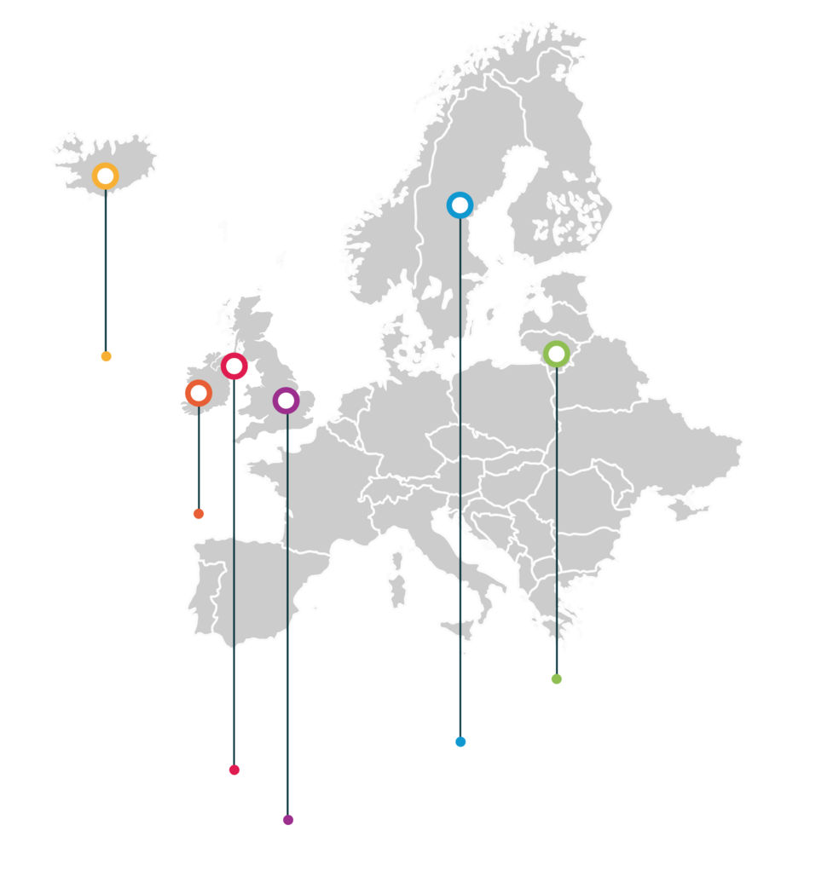
Låt oss ta en titt på några popkulturturismmöjligheter i OUPTACE-partnerregionerna Island, Irland, Nordirland/Storbritannien, Sverige och Litauen.
Iceland
Ireland
Lithuania
Northern Ireland
Sweden
UK

Slide 21
ICELAND – the land of fire and ice!
Den 9 februari 2021 tillkännagav Academy of Motion Picture Arts and Sciences kortlistorna för den 93:e Academy Awards®. Femton låtar tillkännagavs för kategorin Original Song. Bland låtarna som annonserades var 'Husavik' från Netflix-filmen 'Eurovision Song Contest: The Story of Fire Saga'. En by använde detta unika tillfälle att vitalisera staden och dess turism genom denna film och låten "Husavik".
Source

Slide 22
TOP 15 FILMER OCH TV-SERIER FILMERADE PÅ ISLAND
1. James Bond Serien: A View to a Kill (1985) och Die Another Day (2002) - Jökulsárlón Glacier Lagoon 2. The Star Wars Saga - Episka platser som sträcker sig över Island 3. The Game of Thrones Serien 4. Tomb Raider 5. Batman Begins 6. The Secret Life of Walter Mitty 7. Oblivion 8. Interstellar 9. Fast & Furious 8 10. The Tree of Life (2011) - Krafla Volcano och Námafjall, North Iceland 11. Journey to the Center of the Earth (2008) - Snæfellsjökull National Park 12. Prometheus (2012) - Hekla Volcano och Dettifoss Waterfall 13. Thor: The Dark World (2013) - Landmannalaugar, Dettifoss, Skógafoss 14. Noah (2014) – Över hela Iceland 15. Captain America: Civil War (2016) - Vík, South Iceland
Source

Slide 23
LITAUEN: 2019 historiska tv-miniserie Tjernobyl kretsar kring Tjernobyl-katastrofen 1986 och saneringsarbetet som följde. Serien producerades av HBO i USA och Sky UK i Storbritannien och filmades i Litauen och Ukraina.
Source

Slide 24
Teamet på den populära Netflix-serien Stranger Things var i Vilnius och filmade en del av programmets fjärde säsong. Filmningen ägde rum på platser runt om i Litauens huvudstad, inklusive det nyligen stängda hundraåriga fängelset.
Fängelset, som byggdes och började hålla interner i början av 1900-talet, upphörde precis 2020. Under det tumultartade 1900-talet i Vilnius växlade regimer – inklusive det kejserliga Ryssland, Sovjetunionen, Nazityskland och slutligen det oberoende Litauen – alla använde fängelset.
Source

Slide 25
#nanoJesus – samarbete mellan Vilnius stad, universitet och näringsliv: en julkrubba på katedraltorget i Vilnius skannad och 3D-utskriven i nanoskala, skänkt till påven Franciskus precis före jul.

Slide 26
Storbritannien är ett av de mest populära resmålen i världen med fascinerande historia, spännande städer och rika kulturella traditioner.
Från The Beatles till Harry Potter och Sherlock Holmes – listan tar aldrig slut.
Source

Slide 27
LONDONS 8 BÄSTA FILM- OCH POPKULTURPLATSER ATT BESÖKA
1. The Black Prince, Kingsman
2. Old Royal Naval College, Les Miserables
3. The Blue Door, Notting Hill
4. Islington Andover Estates, Chewing Gum
5. Les Ambassadeurs
6. Statue of Havelock
7. Over 70 different films, South Bank
8. Platform 9 ¾, Harry Potter
Source

Slide 28
Nordirland är hem för Game of Thrones-studion (i Belfast) för alla interiörscener och många exteriörscener.

Slide 29
STÖRSTA FILMER INSPELADE I IRLAND OCH DE VACKRASTE LANDSKAPEN
Game of Thrones (locations: The Dark Hedges, Carrick-a-Rede Rope Bridge, Cushendun Caves, Ballintoy Harbour, Larrybane Chalk Quarry)
Harry Potter (The Cliffs of Moher - Horcrux Cave)
The Princess Bride (The Cliffs of Moher - Cliffs of Insanity)
Star Wars (Malin Head, Skellig Michael)
Lord of the Rings (Burren)
Source

Slide 30
Sverige är välkänt för den fantastiska musiken och en av musikhistoriens största popkarriärer - ABBA. ABBA The Museum är en svensk interaktiv utställning om popbandet ABBA som öppnade i Stockholm i maj 2013.
Source

Slide 31
SEKTION 3
KORTTIDSUPPLEVELSER INOM POPKULTURTURISMEN
Source

Slide 32
Universal Studios Hollywood theme park
Universal Studios ligger i Hollywood, den amerikanska filmindustrins huvudstad. Denna park med filmstudiotema har attraktioner som inkluderar rundturer bakom kulisserna i filmuppsättningar samt åkattraktioner baserade på dina favoritfilmer, inklusive attraktioner som: The Wizarding World of Harry Potter, Jurassic World - The Ride, Fast & Furious – Supercharged, Springfield – The Simpsons Ride™, Transformers™: The Ride–3D, Studio Tour, etc.
Source

Slide 33
Disneyland Park öppnades 1955 i Kalifornien. Disneyland har en större kumulativ närvaro än någon annan nöjespark i världen, med 726 miljoner besök sedan den öppnade (per december 2018). Under 2018 hade parken cirka 18,6 miljoner besök, vilket gör den till den näst mest besökta nöjesparken i världen det året, efter bara Magic Kingdom, själva parken den inspirerade.

Slide 34
Madame Tussauds vaxmuseum i London och i ett antal andra större städer visar vaxverk av kända och historiska personer, såväl som populära film- och tv-karaktärer spelade av kända skådespelare. Det grundades av vaxskulptören Marie Tussaud 1835
Source

Slide 35
Akihabara är ett vanligt namn för området kring Akihabara Station i Chiyoda-avdelningen i Tokyo, Japan. Akihabara anses av många vara centrum för modern japansk populärkultur och ett stort shoppingdistrikt för videospel, anime, manga, elektronik och datorrelaterade varor.

Slide 36
Game On är den första stora internationella turnerande utställningen för att utforska dataspelens historia och kultur. Utställningen visades för första gången på Barbican Centre 2002 och har sedan dess turnerats av Barbican International Enterprises till över 20 länder över hela världen. Den har setts av över 2 miljoner människor över hela världen.
Source

Slide 37
SEKTION 4
LÅNGTIDSUPPLEVELSER INOM POPKULTURTURISMEN
Source

Slide 38
U.S. Route 66
U.S. Route 66 etablerad 1926 blev en av de mest kända vägarna i USA. Amerikanska popkulturartister publicerade US 66 och upplevelsen genom sång och tv. Bobby Troup skrev "(Get Your Kicks on) Route 66", och motorvägen gav sitt namn till Route 66 TV-serien på 1960-talet. Disney/Pixars animerade film från 2006 Cars hade arbetstiteln Route 66 och beskriver nedgången för en föredetta blomstrande Radiator Springs, nästan en spökstad när dess moderväg, US 66, förbigicks av Interstate 40. Disney/Pixars creative director John Lasseter, inspirerades av vad han såg under en roadtrip med sin familj.
Source

Slide 39
Familjens popkultur-turné i England
Turistföretag i Storbritannien anordnar en 7-dagars rundtur för familjer, som inkluderar olika besök och information om modern engelsk kulturell export, inklusive Alice i Underlandet, Mary Poppins, The Beatles och Harry Potter.
Source

Slide 40
SEKTION 5
ANDRA FESTIVALER OCH EVENT INOM POPKULTURTURISEN
Source

Slide 41
Musikfestivaler
Många musikfestivaler organiseras över hela världen, vilket lockar många turister att höra deras idoler. Coachella, Sound On Sound Fest, Lollapalooza, Mutek, Field Day, Fuji Rock och många fler..
Source

Slide 42
Oregon Shakespeare Festival
Oregon Shakespearean Festival (OSF) kallas ofta Broadway of the West Coast och är en av regionens största attraktioner, med flera Tony Awards och utmärkelser. Februari till november producerar Oregon Shakespearean Festival 11 produktioner i världsklass av klassiska och samtida dramatiker, skapade av några av de största talangerna inom teater idag och lockar ca. 400 000 besökare årligen.
Source

Slide 43
Comic-Con
Det första Comic-Con-evenemanget hölls redan 1970, men detta evenemang har dock bara under de senaste två decennierna eller så spridit sig till ett världsomspännande evenemangsfenomen som samlar över hundra tusen människor från hela världen årligen. Dessa evenemang har också varit framgångsrika på senare tid tack vare expansionen och framgången för Marvel och DC serietidningar till andra medier som filmer och tv-serier samt videospel.
Source

Slide 44
K-pop-evenemang. K-pop har blivit ett verkligt globalt fenomen tack vare dess distinkta blandning av beroendeframkallande melodier, snygga koreografier och produktionsvärden, vilket skapar grund för antalet festivaler årligen över hela världen.
Från mitten av 2000-talet till början av 2010-talet leddes spridningen av den koreanska vågen (Hallyu) främst av koreanska pojkgrupper och flickgrupper som kallas idolstjärnor som Big Bang, Girls' Generation och Kara. Under denna period utökade Korean Wave sin fanbas till den globala scenen, inklusive Latinamerika och Mellanöstern bortom Asien, särskilt älskad av ungdomar i tonåren och 20-årsåldern. Nu finns det nästan 100 miljoner Hallyu-relaterade organisationer i alla länder runt om i världen.
Source

Slide 45
Burning Man Festival
Burning Man-festivalen är ett gemenskapsevenemang där tiotusentals människor samlas i Nevadas Black Rock Desert för att skapa Black Rock City, en tillfällig och blomstrande stadsbild. Evenemanget startade den 22 juni 1986 på Baker Beach i San Francisco som en liten tillställning organiserad av Larry Harvey och Jerry James, byggarna av den första mannen. Den har sedan dess hållits årligen och sträcker sig över de nio dagarna fram till och inklusive Labor Day. Under 2019 deltog 78 850 personer i evenemanget.
Source

Slide 46
Fighting Game Tournaments
Evolution Championship Series, eller förkortat EVO, är den mest prestigefyllda fightingspelsturneringen i världen. Varje år kommer tusentals fightingspelsfanatiker från hela världen för att tävla i sina respektive spel. Att vinna en EVO-titel är ett säkert sätt att säkra ditt namn i fightingspelets historieböcker.
Source

Slide 47
MODUL 3 ÖVNING 1:
PLANERA EN POPKULTUR- TURISM TUR
Planera en tolkad tur som utforskar ett popkulturturism-tema i ditt område. Leden kan vara en gång-, kör- eller cykelväg för att ge besökarna en kort eller längre upplevelse. Fastställ temat. Lista de olika typerna av platser och företag som du skulle inkludera i leden. Bestäm det lämpligaste tolkningsformatet för din bana (kartbaserad, ljud, app, informationspaneler). Tänk på de potentiella fördelarna som den här leden kan ge för dina besökare och för regionen.

Slide 48
MODUL 3 ÖVNING 2:
SKAPA EN POPKULTUR- TURISM ELEVATORPITCH
Skapa en elevatorpitch för ett nytt PCT-evenemang i din region. En elevator pitch kallas så eftersom den efterliknar tiden det tar att åka i en hiss (låt oss vara generösa och säga cirka 2 minuter) där du har tid att presentera ditt evenemang kortfattat och övertygande.
I huvudsak är följande punkter mallen för att strukturera din tonhöjd (https://toggl.com/blog/elevator-pitch-examples )
.

Slide 49
MODUL 3 ÖVNING 2:
SKAPA EN POPKULTUR- TURISM ELEVATORPITCH
Det finns 5 huvudelement i en elevatorpitch, dessa är:
Ange problemet
Presentera din lösning
Förklara varför folk ska lita på dig
Beskriv ditt värdeerbjudande
Erbjud en CTA (Call to Action)

Slide 50
MODUL 3 ÖVNING 2:
SKAPA EN POPKULTUR- TURISM ELEVATORPITCH
Bädda in en uppmaning – vad vill du att lyssnarna ska göra när de har hört din pitch? Köpa biljetter/investera/volontärarbeta/berätta för sina vänner eller något annat?
Följ denna länk för inspiration:https://articles.bplans.com/the-7-key-components-of-a-perfect-elevator-pitch

Slide 51
HÄRNÄST: Modul 4 Marknadsföra popkulturturism-upplevelser och produkter
(Hur når länder sin målgrupp?
Bli en PROFFS!)

Slide 52
Nyckelkällor/Resurser i Modul 3
www.facebook.com/outpaceeu
Radomskaya, V. POPULAR CULTURE TOURISM: TREND OR TRANSITION?
Radomskaya, V. Popular culture as a powerful destination marketing tool: an Australian study
Barbee, J. Pop Culture Marketing in Tourism
Eklind, A., Gracia Tjong, R. J. Understanding pop culture tourism – analysis of incentives for travel behaviour and participation of pop-culture tourism products
www.popculturetourism.eu

